Slide 1
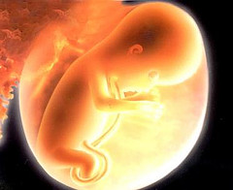
LA REPRODUCCIÓN

Slide 2
La reproducción es el mecanismo biológico por el cuál se perpetúa la especie humana. A través de este proceso se transmiten los caracteres de la especie de generación en generación.
Reproducción en humanos:
Es sexual: existen dos sexos con características morfológicas y fisiológicas diferentes (dimorfismo sexual).
Desarrollo vivíparo: las primeras fases del desarrollo se realizan en el interior de órganos especializados de la madre.
Gran parte de las funciones reproductoras están reguladas por hormonas
El proceso de desarrollo de una nueva vida comienza cuando se unen dos células sexuales, la masculina y la femenina, denominadas genéricamente gametos, y al proceso de unión se le denomina fecundación.

Slide 3
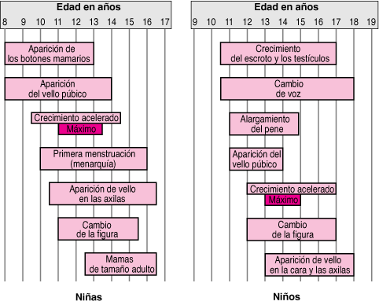
El aparato reproductor es el encargado de producir las células sexuales o gametos, proceso que se activa a partir de la pubertad y que conduce también a la aparición de los caracteres sexuales secundarios.

Slide 4
APARATO REPRODUCTOR FEMENINO
Está formado por :
órganos genitales internos
órganos genitales externos
mamas.

Slide 5
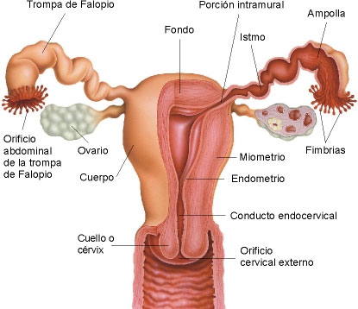
ÓRGANOS GENITALES INTERNOS
Ovarios Órgano par en el que se producen y maduran los óvulos, el gameto femenino
Trompas de Falopio: Conductos que comunican los ovarios con el útero y en los que se produce la fecundación.
Útero: Órgano hueco y musculoso en el que se desarrollará el feto.
Vagina Canal que comunica con el exterior, conducto por donde entrarán los espermatozoides

Slide 6
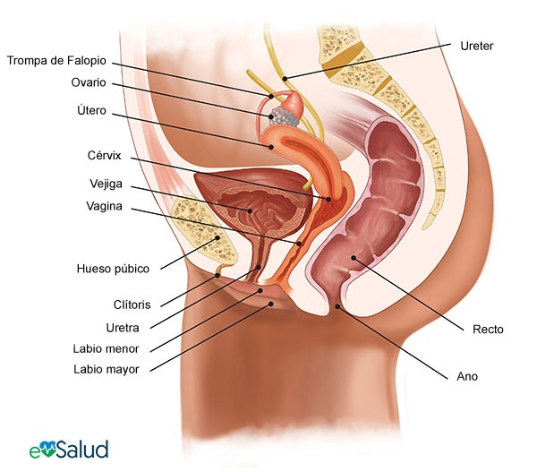
ÓRGANOS GENITALES INTERNOS

Slide 7
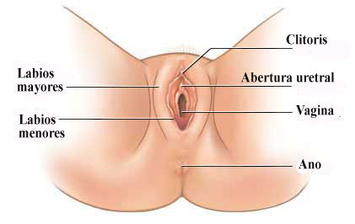
ÓRGANOS GENITALES EXTERNOS
Labios mayores | Pliegues de piel cubiertos de vello.
Labios menores | Repliegues de piel sin vello, con muchas terminaciones nerviosas y glándulas.
Clítoris | Órgano eréctil situado en la confluencia superior de los labios menores, con muchas terminaciones nerviosas.
Himen | Membrana delgada y rosada que bloquea parcialmente la entrada a la vagina.

Slide 8
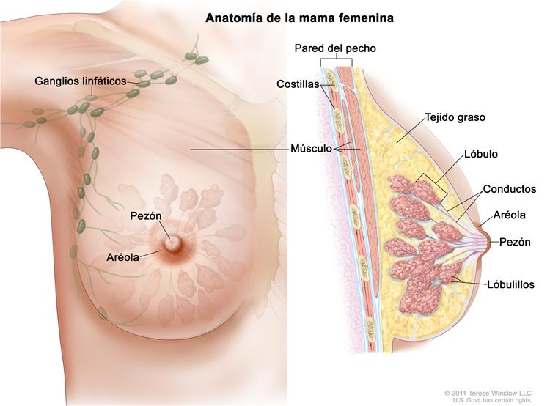
MAMAS

Slide 9
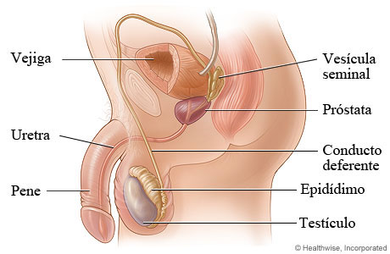
APARATO REPRODUCTOR MASCULINO
Órganos genitales externos
Pene | Órgano copulador. Presenta gran cantidad de terminaciones nerviosas.
Escroto | Bolsa que recubre y aloja los testículos.

Slide 10
Órganos genitales internos
Testículos: Órgano par. Produce el gameto masculino: el espermatozoide.
Epidídimo: Tubo muy enrollado sobre sí mismo. En él los espermatozoides que eran infértiles e inmóviles en los testículos se hacen móviles y fértiles.
Conductos deferentes: Transporta los espermatozoides desde el testículo a la uretra
Vesículas seminales: Glándulas que producen líquido seminal. Sirve de alimento al espermatozoide.
Próstata: Glándula que produce líquido prostático, permite la supervivencia del espermatozoide.
Uretra: Conducto que recorre el pene y lleva los espermatozoides al exterior. Forma parte, también, del aparato excretor.

Slide 11
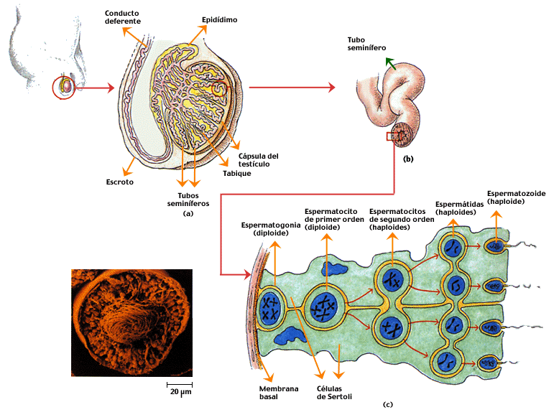
ESPERMATOGENÉSIS

Slide 12
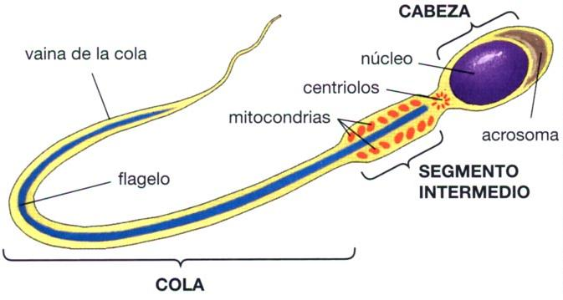
ESPERMATOZOIDES
El espermatozoide sale de los testículos y se mezcla con los líquidos producidos por las vesículas seminales y la próstata para formar el semen.
Solamente el 10% del semen está formado por espermatozoides (cientos de miles).

Slide 13
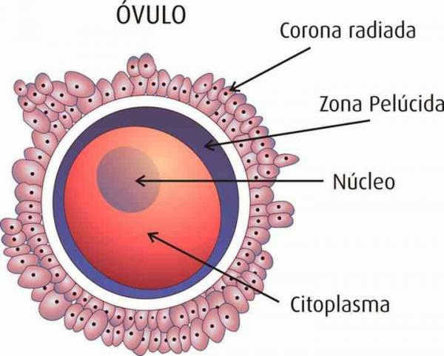

Slide 14
Ovogénesis
Espermatogénesis
Proceso de formación y maduración de los óvulos.
Proceso de formación y maduración de los espermatozoides
Comienza en la etapa embrionaria.
Se detiene hasta que comienza la pubertad y se reanuda y continúa durante toda la vida fértil.
En el sexo femenino, los futuros gametos están presentes desde el feto.
Al nacer, en los ovarios de una niña hay del orden de 400.000 futuros óvulos, de los que solamente madurarán unos 400 o 450 a partir de la pubertad, este periodo se denomina menarquia.
Hacia los 50 años dejan de madurar óvulos, y a esta etapa se le denomina menopausia.
La formación del gameto masculino comienza en la pubertad y luego dura toda la vida.
Se realiza en los testículos.

Slide 15
CICLO OVÁRICO Y MENSTRUAL
Desde la aparición de la primera menstruación (menarquia) hasta la desaparición de la regla (menopausia), las mujeres no embarazadas experimentan unos cambios cíclicos simultáneos:
Ciclo ovárico: el óvulo madura en el ovario
Ciclo menstrual: el útero se prepara para recibir al óvulo fecundado, si no está fecundado el óvulo se elimina y las paredes del útero (endometrio) se desprenden
Cada ciclo tiene una duración de unos 28 días.
Controlado por hormonas

Slide 16
CICLO MENSTRUAL
Fase folicular
Las hormonas de la hipófisis (FSH y LH) avisan a los ovarios que es el momento de comenzar la maduración de un óvulo, en cada ciclo se desarrolla un sólo óvulo.
Cuando el óvulo madura, los ovarios producen hormonas (estrógenos y progesterona) que viajan hacia el útero y inducen el desarrollo de la capa que lo reviste, el endometrio, que se hace más grueso y rico en vasos sanguíneos.
Hacia la mitad del ciclo, un óvulo sale de uno de los ovarios, ovulación, y entra en la Trompa de Falopio.

Slide 17
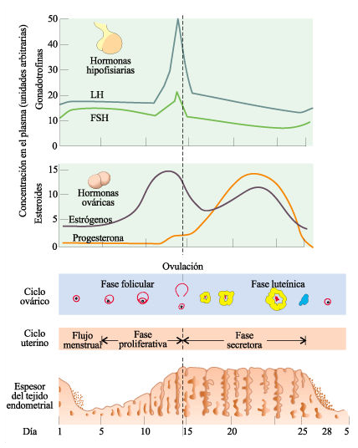
CICLO MENSTRUAL

Slide 18
Fase lútea
Si el óvulo no se encuentra con el espermatozoide en la Trompa de Falopio muere (puede durar de 1 a 3 días después de salir del ovario). Esto es lo que ocurre en la mayoría de los casos, bien porque no ha habido copulación o porque el espermatozoide no se ha encontrado con el óvulo (se han utilizado determinados métodos anticonceptivos que veremos más adelante o por otras causas).
Aproximadamente 14 días después de la ovulación, los ovarios dejan de producir hormonas y esto constituye la señal para que la capa que recubre el útero, el endometrio, se desprenda y salga por la vagina al exterior, produciendo una hemorragia denominada menstruación. Puede durar entre 3 y 4 días, pero su duración es variable en cada ciclo y en cada mujer.
El ciclo vuelve a empezar.

Slide 19
Fase Folicular
DESARROLLO FOLICULAR
CUERPO ALBICANS
CUERPO LÚTEO MADURO
Fase Lútea
CUERPO LÚTEO
OVULACIÓN

Slide 20
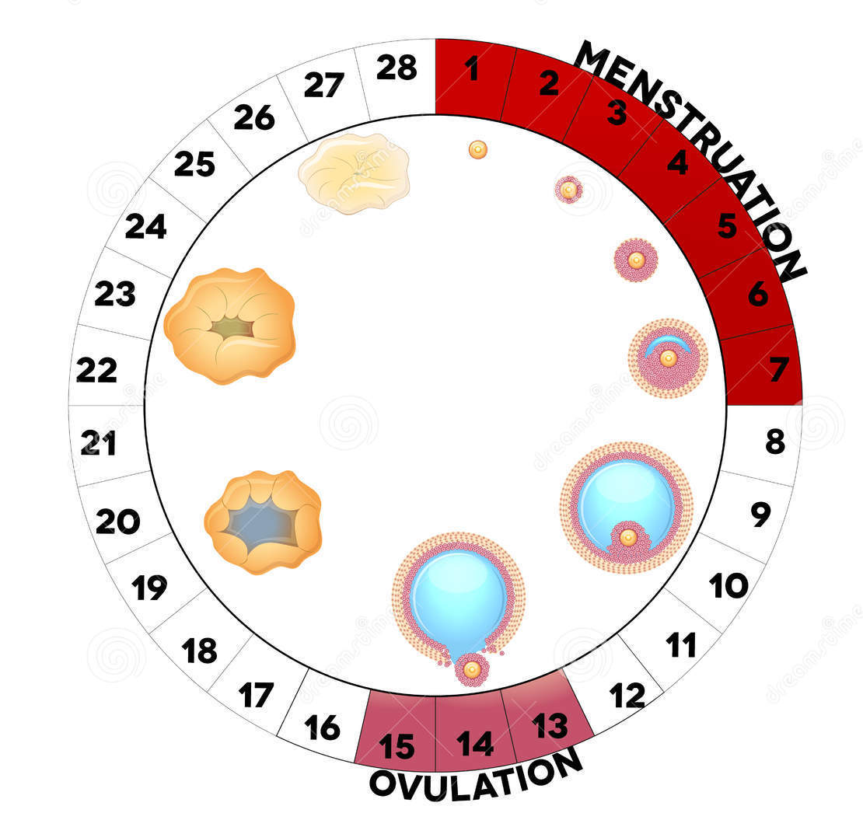
CICLO MENSTRUAL Y DESARROLLO FOLICULAR

Slide 21
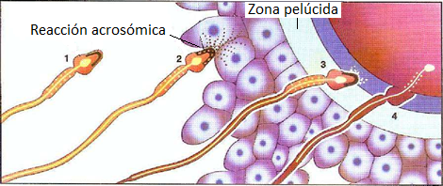
FECUNDACIÓN, EMBARAZO y PARTO
Fecundación
Proceso a través del cual se unen el óvulo y el espermatozoide.
En la especie humana la fecundación es interna, es decir se produce dentro del cuerpo de la mujer, concretamente en las Trompas de Falopio.
Para ello es necesario que se produzca la copulación o coito que consiste en la introducción del pene en la vagina y la posterior eyaculación del semen.

Slide 22
El semen pasará por la vagina, atravesará el útero y llegará a las Trompas de Falopio.
De los cientos de miles de espermatozoides, solamente unos pocos llegarán hasta el óvulo y solamente uno podrá atravesar la membrana plasmática del óvulo y producirse la fecundación.
Todos los demás espermatozoides son destruidos .
El óvulo fecundado es una nueva célula que vuelve a tener 46 cromosomas, ya que tendrá los 23 cromosomas del óvulo mas los 23 del espermatozoide y se denomina Cigoto.
El cigoto comenzará a desplazarse a través de las trompas hasta implantarse en el útero.

Slide 23
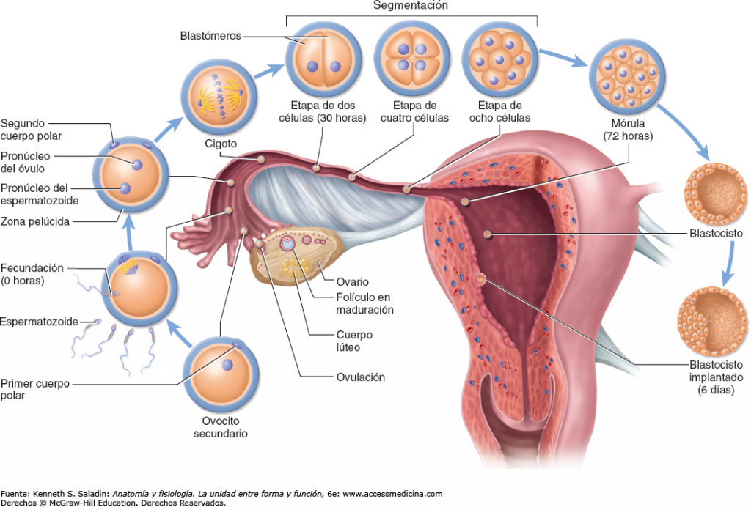

Slide 25
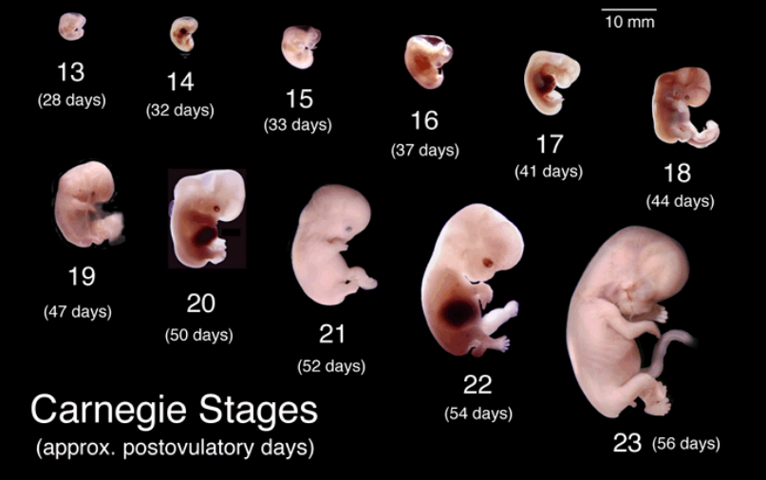

Slide 26
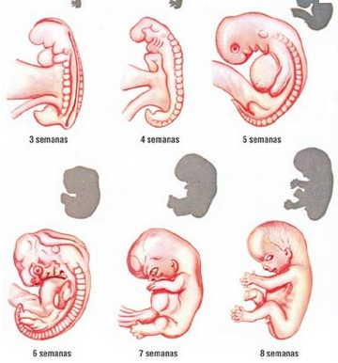
DESARROLLO DEL EMBRIÓN

Slide 27
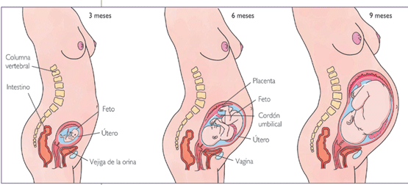
DESARROLLO DEL EMBARAZO

Slide 28
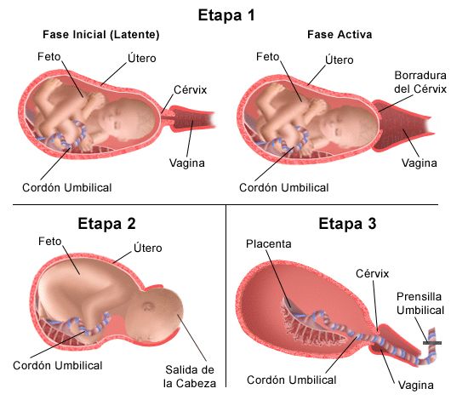
FASES DEL PARTO

Slide 29
COMPLICACIONES DEL PARTO
Mala postura del feto:
Cabeza no encajada en la pelvis de la madre: alarga la fase de expulsión
Posición pedálica: el feto no se ha girado. Hay que practicar cesárea.
Insuficiente dilatación del cuello del útero o de la vagina: se suministra oxitocina que produce dilatación y contracciones.
Pinzamiento del cordón umbilical: provoca falta de riego sanguíneo al feto (no le llega oxígenos). Si se prolonga más de 5 min puede causar daños cerebrales

Slide 30
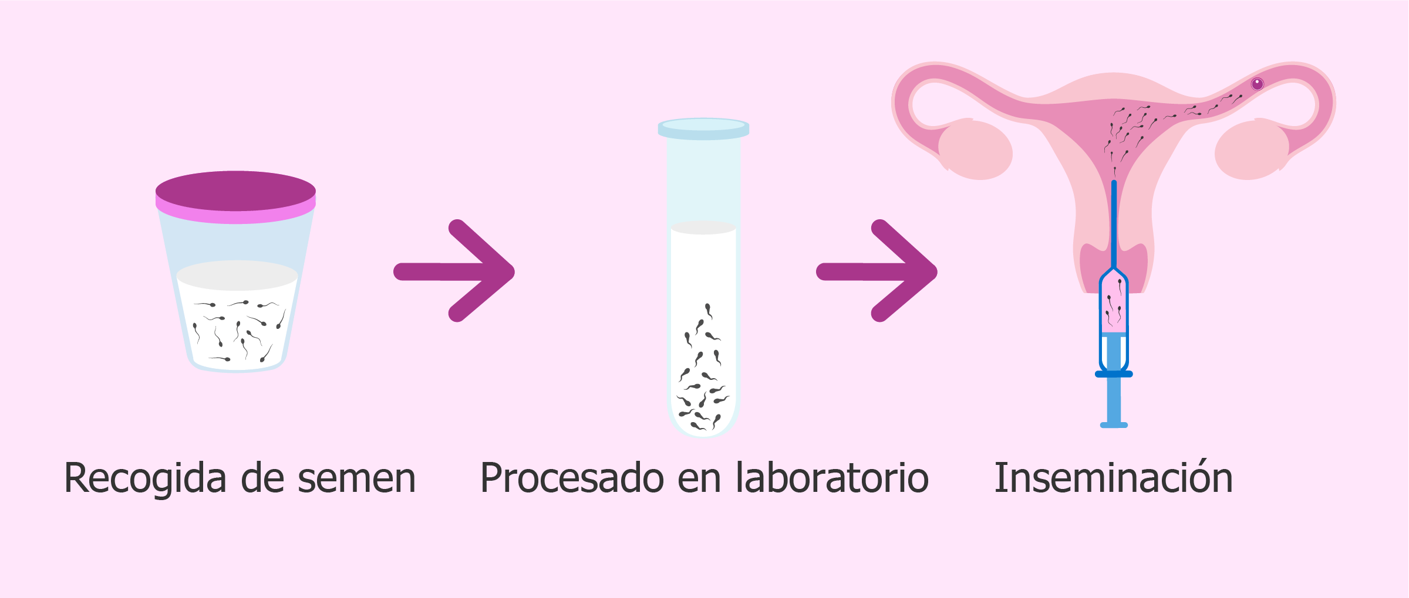
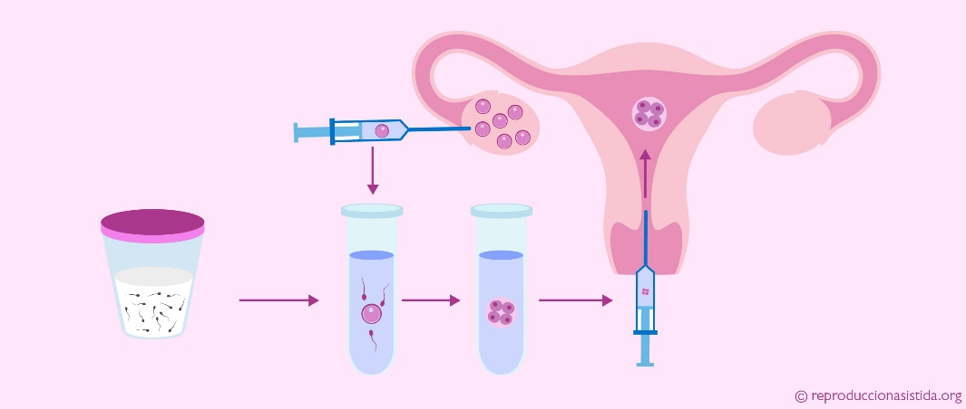
LA ESTERILIDAD
Es la imposibilidad de tener hijos. Se puede dar en el hombre y/o en la mujer. Es necesario realizar una serie de pruebas diagnósticas que permitan determinar las causas de la infertilidad.
TÉCNICAS DE REPRODUCCIÓN ASISTIDA
Inseminación artificial
Fecundación in vitro

Slide 31
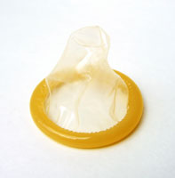
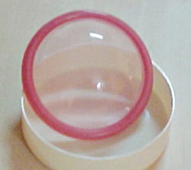
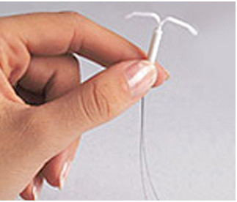
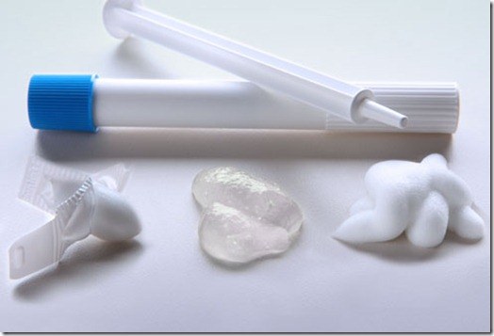
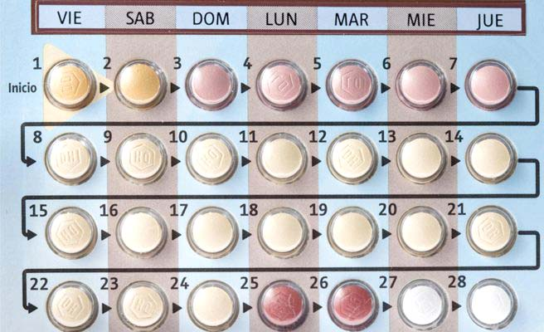
MÉTODOS ANTICONCEPTIVOS
Naturales: ogino, temperatura basal, mucosidad en el cuello uterino
Mecánicos: preservativo, diafragma, diu
Químicos: espermicidas, anticonceptivos orales

Slide 32
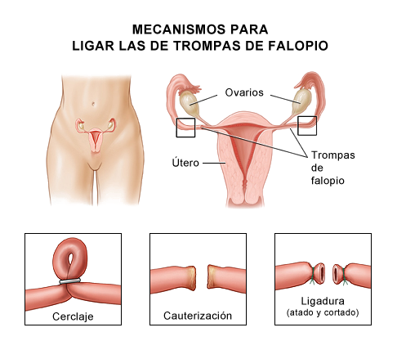
MÉTODOS ANTICONCEPTIVOS
Quirúrgicos: ligadura de trompas y vasectomía

